Slide 1
Entropia

Slide 2
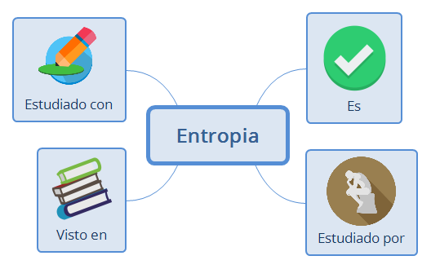
Entropia

Slide 3

Es

Slide 4
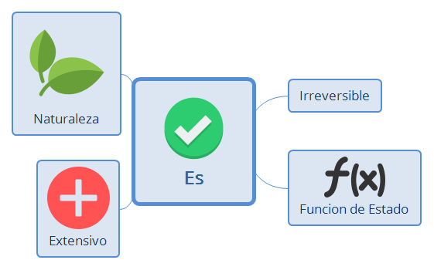
Es

Slide 5
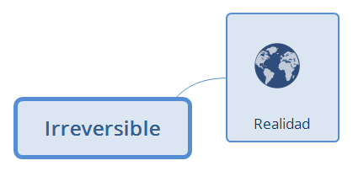
Irreversible

Slide 6

Realidad

Slide 7

Funcion de Estado

Slide 8
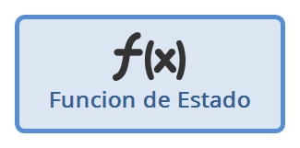
Funcion de Estado

Slide 9

Extensivo

Slide 10

Naturaleza

Slide 11

Naturaleza

Slide 12

Desorden

Slide 13
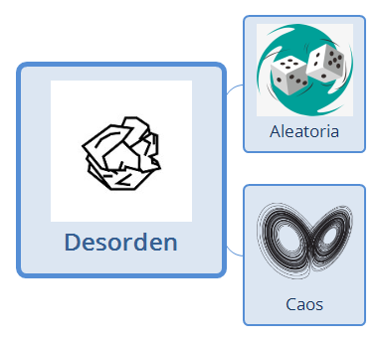
Desorden

Slide 14

Aleatoria

Slide 15

Caos

Slide 16

Orden

Slide 17

Estudiado por

Slide 18
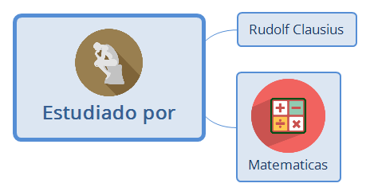
Estudiado por

Slide 19
Rudolf Clausius

Slide 20

Matematicas

Slide 21
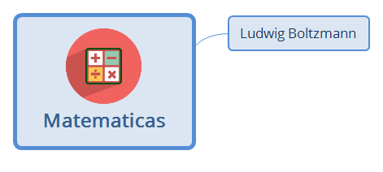
Matematicas

Slide 22
Ludwig Boltzmann

Slide 23

Visto en

Slide 24
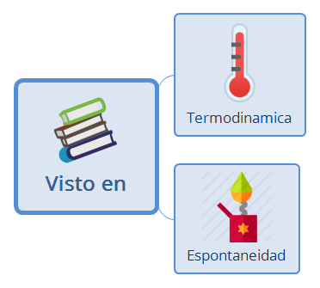
Visto en

Slide 25

Termodinamica

Slide 26
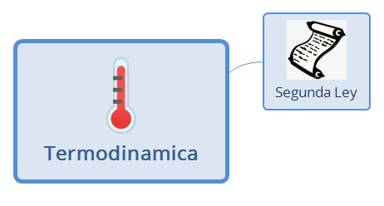
Termodinamica

Slide 27

Segunda Ley

Slide 28

Segunda Ley

Slide 29

Espontaneidad

Slide 30
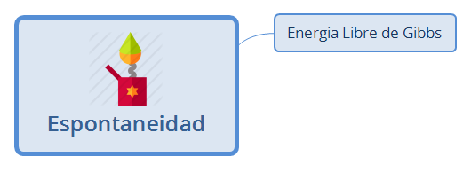
Espontaneidad

Slide 31
Energia Libre de Gibbs

Slide 32

Estudiado con

Slide 33
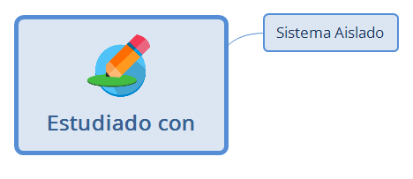
Estudiado con

Slide 34
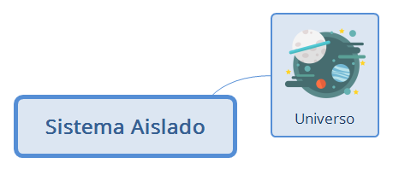
Sistema Aislado

Slide 35

Universo

